Slide 1
Table ronde BD La question sociale et l’action culturelle en BD
Désirée et Alain Frappier Samuel Lévêque
Romain Dutter
Notes:
1

Slide 2
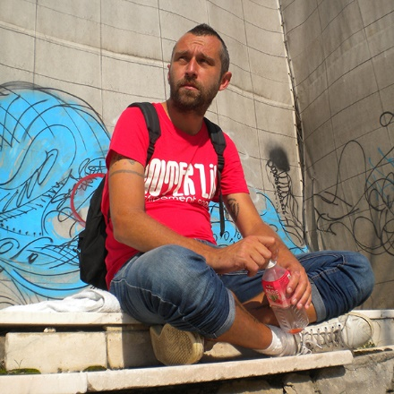
Présentation des intervenants
Romain Dutter

Slide 3
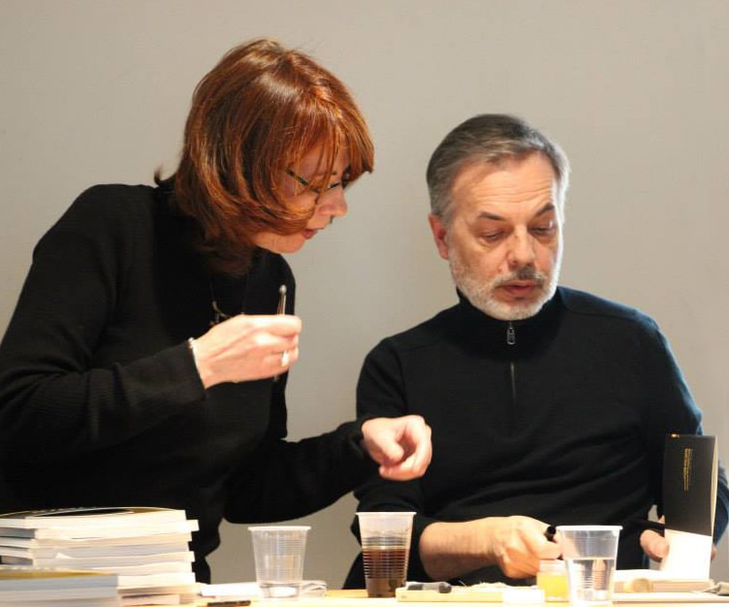
Désirée et Alain Frappier

Slide 4
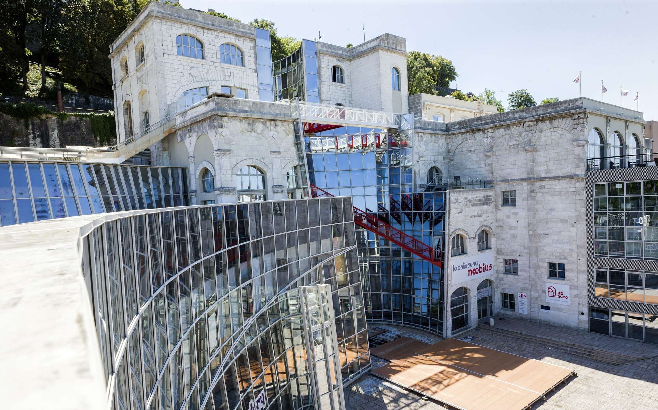
Quelques actions à la CIBDI

Slide 5
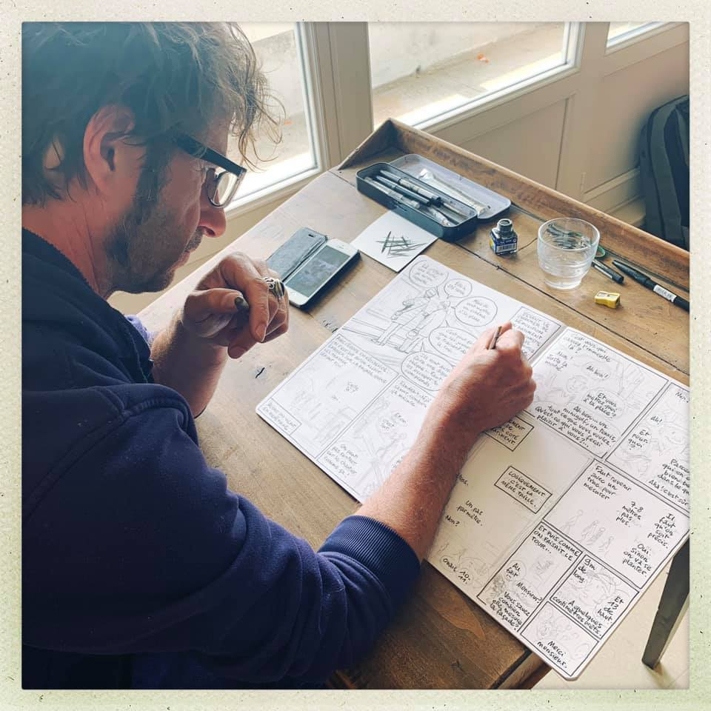
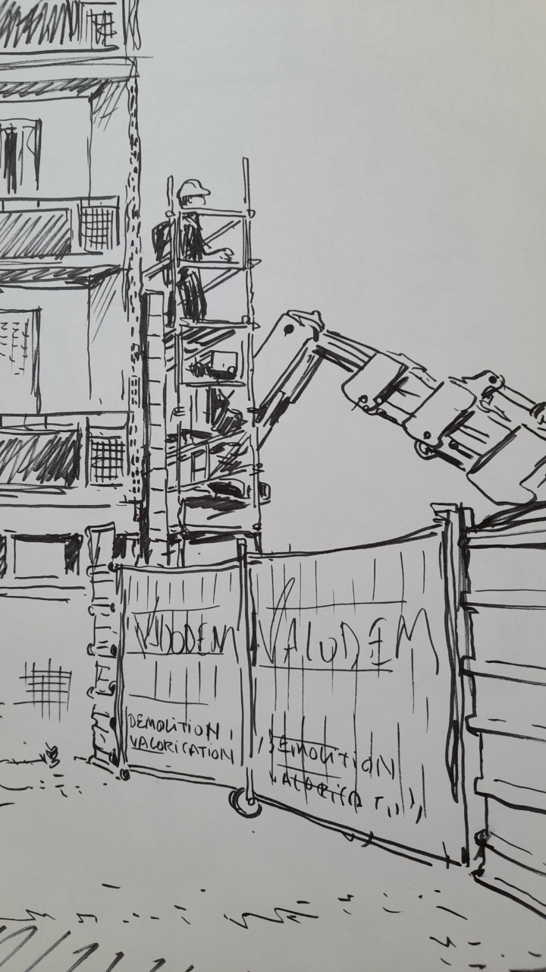
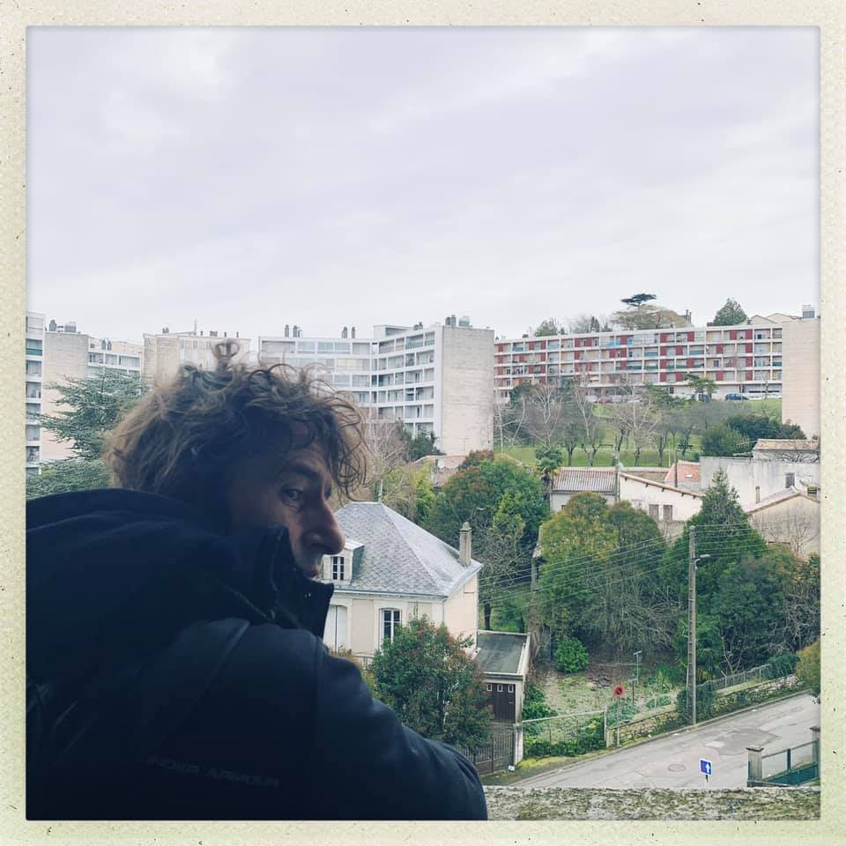
Ateliers au CHU d’Agoulême
Toute la France Dessine
Jumelage avec le CAJ
Projet « D’Ici-Même » avec la compagnie Ouï dire

Slide 6
La Bande-Dessinée, un vecteur du monde social

